Slide 1
МБОУ лицей имени дважды Героя Социалистического Труда В.Ф.Резникова
Формирование ученического самоуправления как одна из возможностей успешной социализации в жизни и культуре
современного
общества.
2013 год

Slide 2
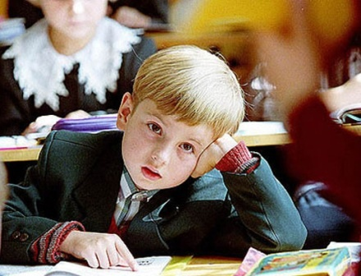
«Нельзя сводить духовный мир маленького человека только к учению. Если мы будем стремиться к тому, чтобы все силы души ребенка были поглощены уроками, жизнь станет невыносимой. Он должен быть не только школьником, но, прежде всего, человеком с многогранными интересами, запросами, стремлениями». В.А.Сухомлинский

Slide 3
Цель работы:
изучение форм самоуправления для дальнейшего внедрения в школьной практике, создание благоприятных, педагогических, организационных социальных условий для самореализации, самоутверждения, саморазвития каждого учащегося в процессе включения его в разнообразную содержательную индивидуальную и коллективную деятельность; стимулирование учащихся к социальной активности и творчеству, воспитание гражданина с высокой демократической культурой.

Slide 4
Задачи:
Знакомство с термином «самоуправление» и историей зарождения этого явления
Раскрыть сущность ученического самоуправления
Определить принципы организации ученического самоуправления
Определить функции самоуправления учащихся
Определить роль ученического самоуправления в развитии личности
Познакомить с ученическим самоуправлением в лицее

Slide 5
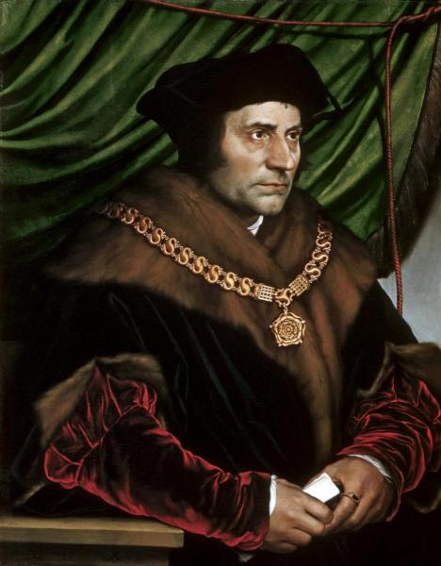
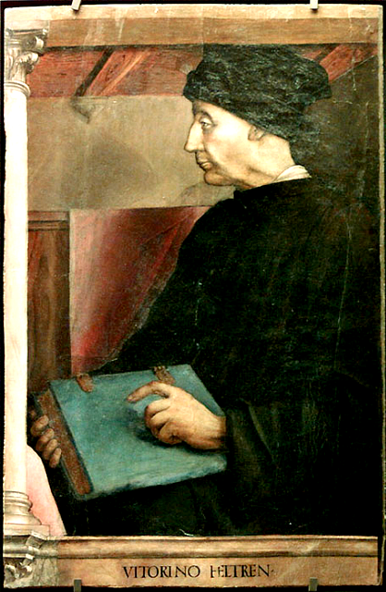
Истоки самоуправления

Slide 6
Цель ученического самоуправления:
Гуманизация отношений, демократизация жизни коллектива и на этой основе – формирование у учащихся готовности к участию в управлении обществом.

Slide 7
Задачи ученического самоуправления:
Предоставление условий для самовыражения и развития творческого потенциала каждого ученика
Повышение его общественного и личного статуса
Формирование культуры межличностных отношений и совместной деятельности
- Воспитание чувства честного партнерства
Формирование умения вести здоровый образ жизни
Приобщение к основным духовным ценностям своего Отечества и других
стран мира

Slide 8
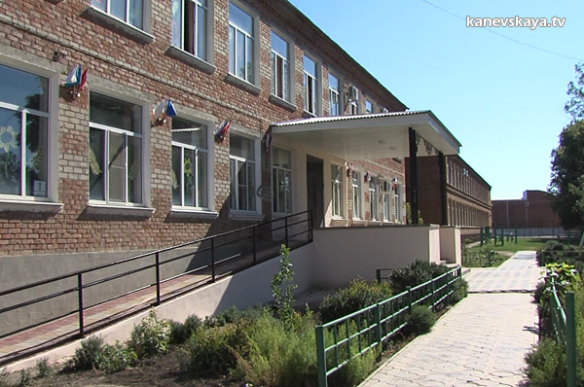
ВУСЛ (Верховный Ученический Совет Лицея)
ВУСЛ – это добровольное. Творческое, самоуправляемое формирование, именуемое в дальнейшем «Организация».
Создано на базе Каневского лицея.

Slide 9
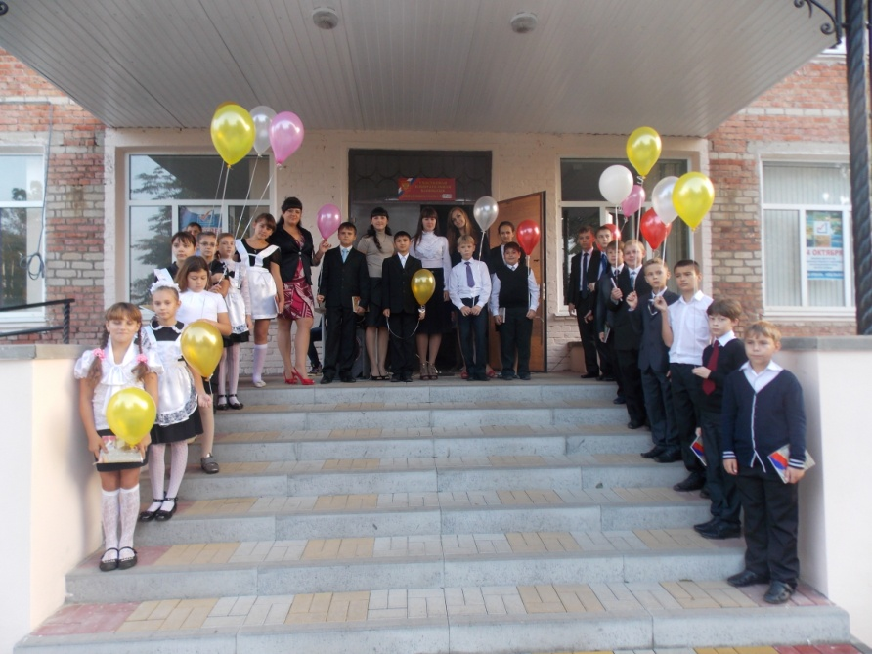
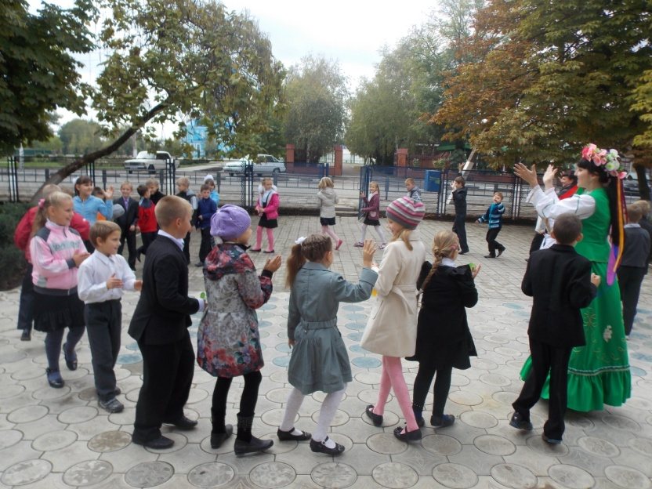

Slide 10
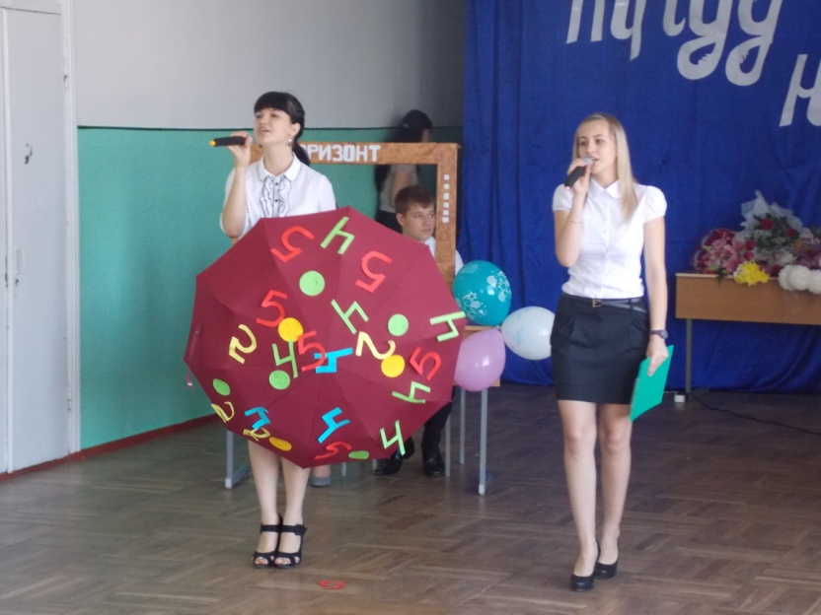
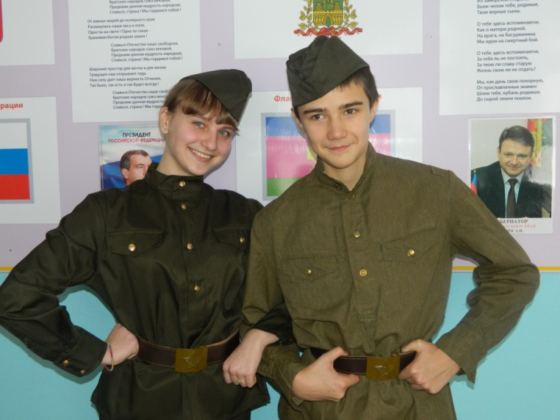

Slide 11
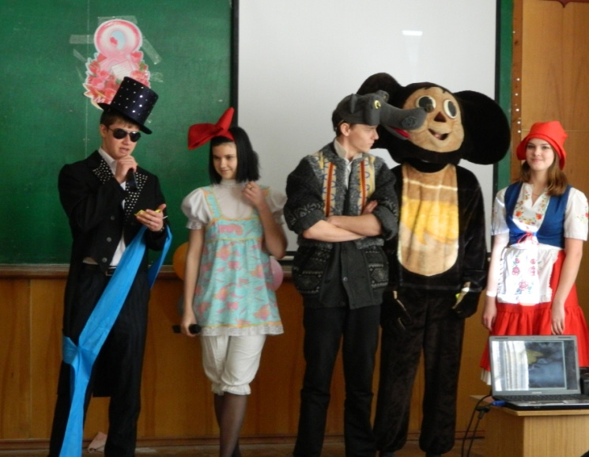
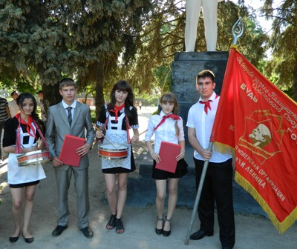

Slide 12
Совет ВУСЛ
Президент
ВУСЛ
Помощники президента «Наука», «Творчество», «Здоровье», «Порядок», «СМИ»
Лидеры классных коллективов

Slide 13
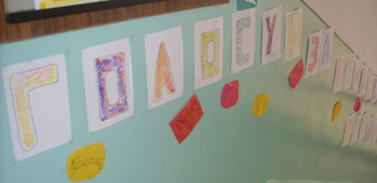
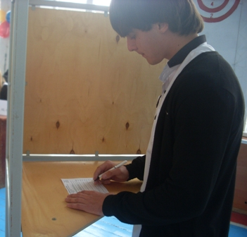
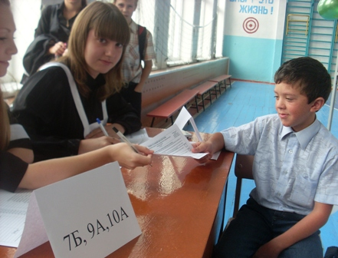
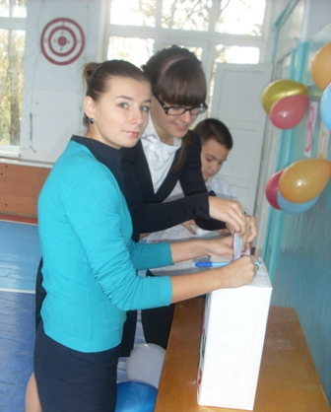
Выборы лидера ВУСЛ:

Slide 14
Школьная газета «Лицей.ru»

Slide 15
Структура ВУСЛ
ВУСЛ
«РОСТОК» (1-4 классы)
«НАДЕЖДА» (5-7 классы)
«ЛИДЕР» (8-11 классы)

Slide 16
Каждое структурное подразделение «РОСТОК», «НАДЕЖДА», «ЛИДЕР» имеет 5 направлений, выделяющие в каждом классе 5 групп учащихся (членов группы) под началом командира группы:
3. ПОРЯДОК
- отвечает за дежурство по школе и в классе
- уборку территории
- наличие школьной формы и внешний вид
- наличие ученических билетов
1. НАУКА:
- отвечает за успеваемость
- помощь учителю
- проверку дневников
- проверку тетрадей
2. ТВОРЧЕСТВО
- осуществляет подготовку к мероприятиям
- участие в конкурсах
- оформление стендов
5. СМИ
- осуществляет поиск интересной информации в газету
- принимает активное участие в создании школьной газеты
- проводит тематические радиолинейки
4. ЗДОРОВЬЕ
- принимает участие в спортивных мероприятиях
- проводит классные часы
- осуществляет контроль над питанием учеников

Slide 17
